Slide 1

Observatiemethoden en Rapportage
Les 3 Herhaling en verdieping observeren rapporteren
Methodiek periode 9 PW

Slide 2
Observatiemethoden
Participerend/ niet participerend observeren
Participerend = je doet zelf mee met het kind en observeert
Niet participerend = je doet NIET mee en kruipt onopvallend in een hoekje, of filmt
Gestructureerd/ niet gestructureerd
Gestructureerd: je maakt gebruik van een bestaand observatie-instrument
Niet gestructureerd: je doet een vrije, beschrijvende situatie waarin je alles opschrijft
wat je opvalt in de situatie.
Let op: je werkt methodisch, dus dat lijkt altijd gestructureerd, maar er wordt hier
Bedoeld: werken met een observatielijst!!!

Slide 3
Opdracht
Schrijf bij elke situatie hieronder op:
Hoe je je observatie aan zou pakken
Waarom je dit de handigste manier lijkt
Of het gestructureerd/niet gestructureerd, participerend of niet is.
Nelleke is 4 en plast nog vaak in haar broek. Je wilt weten hoe veilig ze zich voelt in de klas.
Arend is 14 en hij is in alle lessen erg onrustig. Je wilt weten hoe lang hij zich kan concentreren bij de uitleg, de instructie, tijdens zelfstandig werken en tijdens samen werken.
Lulu is 3. Ze heeft nu al een paar keer een ander kindje gebeten tijdens het buiten spelen. Je wilt weten in welke situaties dit precies gebeurt, zodat je op tijd kunt ingrijpen.
Klaas is 12 jaar. Hij is de enige op de BSO uit groep 8 en plaagt geregeld andere kinderen. Je vraagt je af of hij zich verveelt….

Slide 4
Een voorbeeld van
werken met een observatielijst
https://www.youtube.com/watch?v=xLcDxQ9H15E

Slide 5
Toepassingsopdracht
Bekijk het onderstaande filmpje:
https://www.youtube.com/watch?v=bgBppDhgZt0
Wat voor observatie is dit? Kies uit gestructureerd/ niet gestructureerd, participerend/niet participerend
Wat zou de observatievraag/ vragen zijn van de observator denk je?
Wat doet de observator allemaal om het kind goed te kunnen observeren (let op de ruimte, de communicatie)

Slide 6
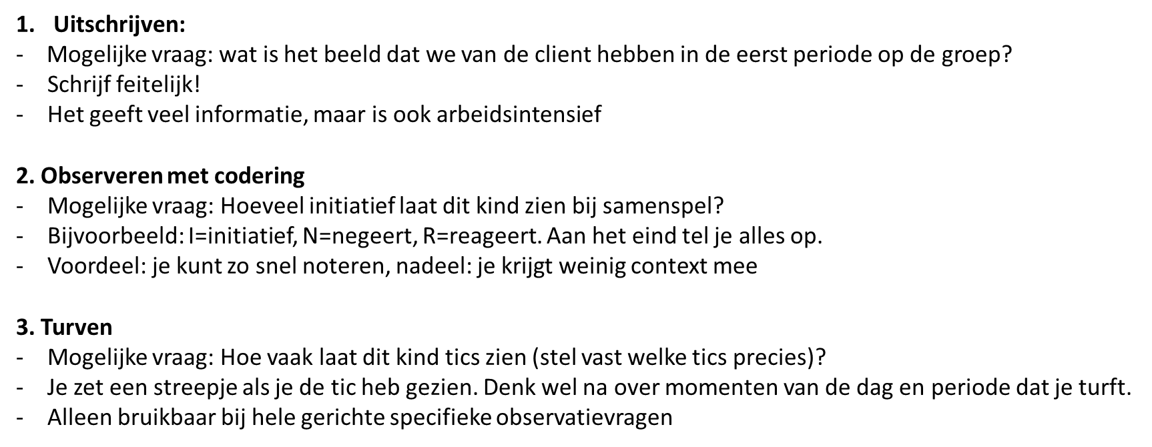
4.Werken met een schema of volgmodel
Mogelijke vraag: hoe gaat het met de sociale ontwikkeling van Pietje?
Voordeel: als je een goed schema hebt, kan je gericht observeren en ben je volledig.

Slide 7

Tips voor rapporteren
1. Schrijf altijd zo objectief mogelijk (zie ook volgende dia)
2. Schrijf in positieve termen als je interpretatie opschrijft. De ouders
kunnen dit onder ogen krijgen!
3. Zorg ervoor dat je rapportage in goed Nederlands is geschreven. Ben je
er niet zeker over nadat je de spellingscorrectie hebt gedaan? Vraag
iemand om het te lezen!
4. Schrijf niet alleen de negatieve dingen die opvallen, maar schrijf de hele
situatie uit als je een vrije observatie doet. Dus niet: jantje wipt op zijn
stoel, jantje gooit met zijn potlood. Maar ook: jantje kijkt 5 minuten
naar de juf tijdens de uitleg.

Slide 8
Zo objectief mogelijk zijn:
Kopjes: waarneming (observatie) en kopje interpretatie
Wanneer er interpretatie is zet je het er tussen haakjes
achter in de tekst. Je schrijft dan: het lijkt er op dat….
ik denk dat ……

Slide 9
Bert wil niet uit bed komen want hij vind school saai. Als Bert op school komt klampt hij zich aan zijn vader vast en wordt hij boos en verdrietig en huilt, omdat hij een hekel heeft aan school.
Geef aan wat objectief is en wat niet in het bovenstaande stukje rapportage.

